Slide 1
[Kiro] 약 처방 지원 시스템
디지털전략팀 장유현

Slide 2
사용 프로세스
STEP 1
STEP 2
STEP 3
STEP 4
내원 환자 내역 클릭
팝업 창 실행
처방 이력 조회
약물 정보 확인
‘카우누리’ 화면에서
내원한 환자 선택
시스템 팝업 창 형태로 실행
기간 및 진료 과 선택해
유사 증상 처방 이력 조회
계통, 처방 기간, 용량, 상태 등
정보 확인
기존 워크플로우 유지
약 5초 이내
추출을 통한 인사이트 제공
주의사항에서 상호작용, 다제약물 확인
세부 기능
✓ 원하는 증상 관련 과거 처방 이력 추출
✓ 개별 약물 용량 · 용법을 기준 값과 비교해 자동 감지
✓ ATC 코드 기반 약물 계통 자동 분류
✓ DDI를 기반으로 실시간으로 감지하고 위험 등급 표시

Slide 3
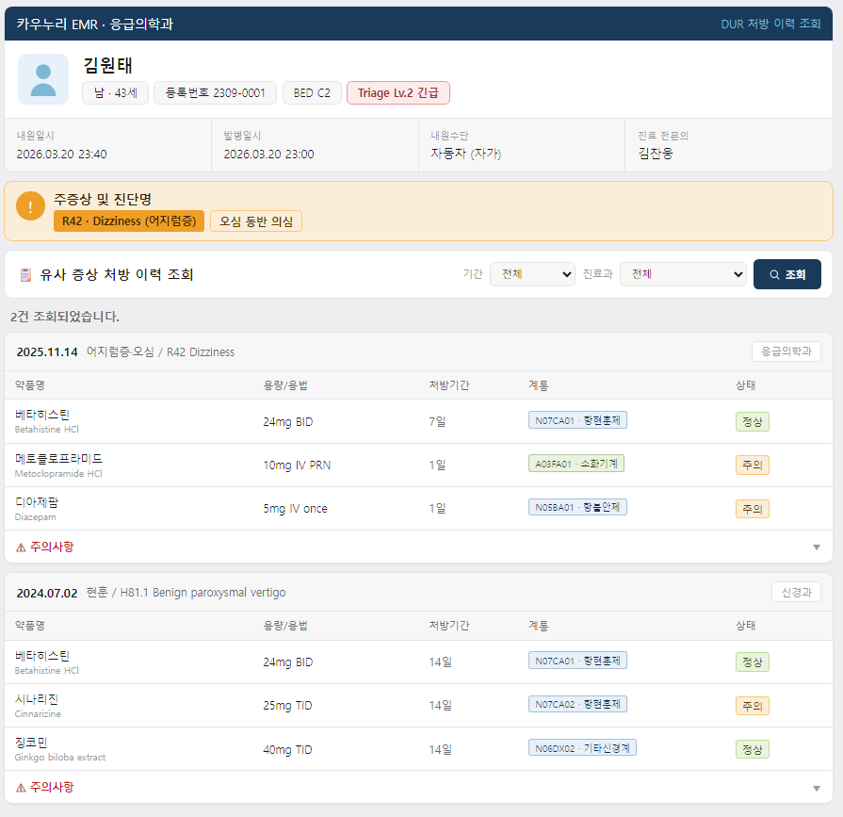
UI 목업 – 팝업 창 인터페이스 (1)
*처장님 내용 검토 필요
① 환자 정보
내원한 환자 정보 및 주증상 및 진단명 표시
② 유사 증상 처방 이력 조회
기간 및 진료과로 필터링해, 과거 처방 이력 확인
③ 처방 이력 확인
약품명, 용량/용법, 처방기간, 계통, 상태 표시
④ 주의사항
약물 간 상호작용, 다제약물 관련 주의할 점 표시

Slide 4
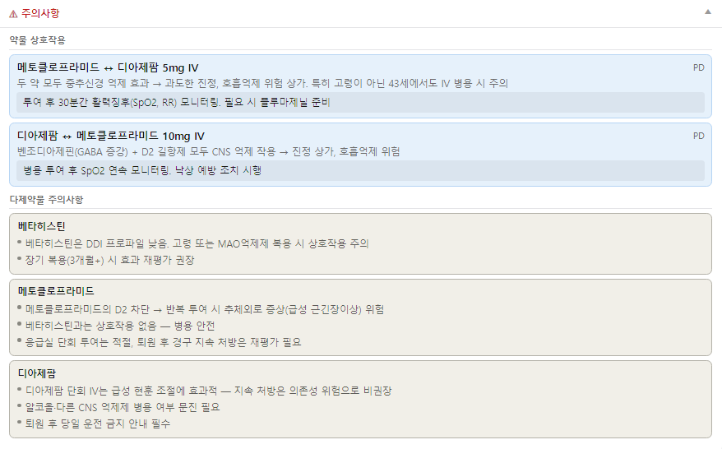
UI 목업 – 팝업 창 인터페이스 (2)
*처장님 내용 검토 필요
⑤ 약물 상호작용
주의가 필요한 상호작용 분석 후, 경고
⑥ 다제약물 주의사항
종합적으로 처방 내역 확인 후, 주의사항 표시

Slide 5
E.O.D

